Slide 1
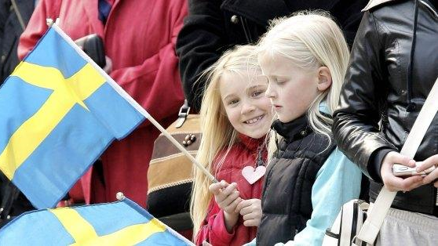
İsveç Çocuk Hakları
Büşranur Adalı 0408200008

Slide 2
İsveç Çocuk Hakları
İsveç, Birleşmiş Milletler Çocuk Hakları Sözleşmesi’nin hazırlanmasında aktif rol almış ve 1990 yılında bu sözleşmeyi onaylayan ilk ülkelerden biri olmuştur.

Slide 3
Çocuk Hakları Sözleşmesinin temel maddeleri
Tüm çocukların eşit haklara sahip olması
Çocuğun yüksek yararının öncelikli düşünce olması
Mevcut kaynakların azami ölçüde yaşama, hayatta kalma ve gelişme hakkı için kullanılması
Katılım hakkı

Slide 4
Çocuk Hakları Sözleşmesi
Temel özgürlükler, temel ihtiyaçlar ve istismar ve sömürüye karşı korunma
Çocukların kendilerini ilgilendiren her konuda görüşlerini özgürce ifade etme hakkı
Çocukları etkileyen kararlar veren yetişkinlerin öncelikli düşünce olarak çocuğun yüksek yararını gözetmesi
Çocuğun her türlü bilgi ve fikri arama, alma ve yayma özgürlüğü

Slide 5
İsveç Çocuk Hakları
İsveç, diğer İskandinav ülkeleriyle birlikte çocukların ve çocuk haklarının korunmasının hem refah devletinin geliştirilmesinde hem de ulusal kimliğin inşasında önemli olduğu bir ülke olarak öne çıkıyor
1992'den bu yana Hükümet, Sida'ya yaptığı resmi iletişimlerde ve yıllık direktiflerinde çocuk haklarının tüm kalkınma işbirliklerine nüfuz etmesi gerektiğini vurguladı
1998 sonbaharından bu yana tüm Sida personeline yönelik ÇHS konusunda bir eğitim programı yürütülmektedir.
İsveç aynı zamanda 1990'da New York'ta düzenlenen Dünya Çocuklar Zirvesi'nin de itici güçlerinden biriydi

Slide 6
Çocuk Hakları Sözleşmeleri
1919 yılında hazırlanan ilk anlaşma, çocukların çalışma hayatındaki koşullarını ele alan, ILO (uluslararası çalışma örgütü) çerçevesinde sendikal hareket, işverenler ve devlet arasında yapılan bir anlaşmadır.
Çocuk haklarına ilişkin ilk uluslararası anlaşma, 1924 yılında Milletler Cemiyeti (League of Nations) tarafından kabul edilmiştir.

Slide 7
İsveç Çocuk Ombudsmanı
İsveç’in çocuk hukukuna ilişkin en önde gelen kurumlarından birisi İsveç Çocuk Ombudsmanı’dır
Çocukların hak ve çıkarlarını ÇHS’yi temel alarak temsil etme amacıyla 1993 yılında kurulmuş bir devlet kurumudur.

Slide 8
İsveç Çocuk Hakları
İsveç, 1979 yılında çocuklara yönelik bedensel ceza verilmesini yasaklayarak dünyada bu yasağı uygulamaya koyan ilk ülke olmuştur

Slide 9
İsveç Çocuk Hakları
Ebeveynler çocuklarının doğumundan sekiz yaşına değin her çocuk için ücretli olarak (her iki ebeveyn için toplam) 480 gün doğum izni alabilirler
Ülkede dokuz yıllık eğitim zorunlu ve ücretsizdir
Doğumdan yirmi yaşına kadar tüm sağlık hizmetleri tamamen ücretsizdir

Slide 10
İsveç’te Çocuk Hakları İle İlgili Sorunlar
Günümüzde çocuk hakları alanında İsveç’in karşılaştığı en büyük sorun düzensiz göçmen ve sığınmacı çocukların haklarının hayata geçirilmesidir
Saglık hizmetlerine erişim
Sığınma başvurularının cevaplanması
Kalacak yer saglanamaması

Slide 11
Kaynaklar
https://www.informationsverige.se/en/om-sverige/att-bilda-familj-och-leva-med-barn-i-sverige/barns-rattigheter-och-barnkonventionen.html
https://www.researchgate.net/publication/337915008_Isvec_Cocuk_Hukukuna_Kisa_Bir_Bakis
https://cdn.sida.se/publications/files/sida1682en-the-rights-of-the-child-in-swedish-development-cooperation.pdf
https://link.springer.com/chapter/10.1007/978-3-031-04480-9_2

